Slide 1
Asma bajo control: cerrando el círculo
Dr. Javier Plaza Zamora. Farmacia Zamora Javalí. Javalí Viejo (Murcia)
Dr. Javier Ruiz Moruno. C.S. Fuensanta. Córdoba.

Slide 2
Introducción
Guías
Notes:
Infradiagnóstico.
Diagnóstico por síntomas.
Falta de confirmación: obstrucción reversible (patrón obstructivo, prueba broncodilatadora, terapia con corticoides), variabilidad (PEF), hiperreactividad (pruebas de provocación), inflamación (FENO)
Guías que no se siguen.
Bajo nivel de control.
Problemas de adherencia.
Agudizaciones frecuentes

Slide 3
Definición
El asma es una enfermedad inflamatoria crónica de las vías respiratorias, en cuya patogenia intervienen diversas células y mediadores de la inflamación, condicionada en parte por factores genéticos, que cursa con una hiperrespuesta bronquial y una obstrucción variable del flujo aéreo, total o parcialmente reversible, ya sea por medicación o espontáneamente
Gema 4,2

Slide 4
Epidemiología
PREVALENCIA EN ESPAÑA: 4-8% adultos, 8-20% niños, 2,5 millones de pacientes.
INFRADIAGNÓSTICADO: 50% de los pacientes diagnosticados.
ADHESIÓN AL TRATAMIENTO:30-50% de los pacientes.
FALTA DE CONTROL: 65%-75% pacientes sin control.
GASTO SANITARIO: 1950 euros por paciente y año (70% atribuible al mal control).

Slide 5
Caso clínico
Juana de 57 años, trabajadora de empresa de limpieza, fumadora. Diagnosticada de Asma bronquial
Presenta tos frecuente, con expectoración escasa mucosa, pitos en el pecho (sibilancias) y sensación de ahogo con los esfuerzos (disnea) de 6 meses de evolución.
Se despierta algunas noches con tos y dificultad respiratoria.
Usa a diario de un inhalador con Salbutamol que le alivia.
Siente mejoría en los fines de semana.
También presenta episodios de secreción nasal (rinitis) con frecuencia.

Slide 6
Pregunta 1
¿Cuándo debemos sospechar que una persona puede tener asma?:
Cuando tose y expectora.
Cuando tiene ahogo (disnea).
Cuando fuma demasiado.
Cuando tiene episodios frecuentes de pitos (sibilancias), tos nocturna con poca expectoración y opresión torácica.
Notes:
Respuesta 4

Slide 7
Preguntas que nos hacen sospechar la enfermedad
¿Ha tenido alguna vez “pitos” en el pecho?
¿Ha tenido tos sobre todo por las noches?
¿Ha tenido tos, pitos, dificultad al respirar en algunas épocas del año o en contacto con animales, plantas, tabaco o en su trabajo?
¿Ha tenido tos, “pitos”, dificultad al respirar después de hacer ejercicio físico moderado o intenso?
¿Ha padecido resfriados que le duran más de 10 días o le “bajan al pecho”?
¿Ha utilizado medicamentos inhalados que le alivian estos síntomas?
¿Tiene usted algún tipo de alergia?¿Tiene algún familiar con asma o alergia?
GEMA 4.1.

Slide 8
Diagnóstico
SÍNTOMAS: sibilantes, tos, disnea, opresión torácica (son variables de predominio nocturno y desencadenados por infecciones, alérgenos , humo tabaco…).
ESPIROMETRÍA CON TEST B.D ( obstrucción reversible).
VARIABILIDAD DOMICILIARIA (PEF).
OXIDO NÍTRICO (FEno).
PRUEBAS DE BRONCOCONSTRICCIÓN.
PRUEBA TERAPEÚTICA CON ORALES O INHALADOS.

Slide 9
Pregunta 2
¿Cuándo el asma está bien controlada? ¿Está controlada Juana?:
Bien controlada.
Parcialmente controlada.
Mal controlada.
Solo necesita aumentar las dosis de salbutamol.
Notes:
Respuesta 3

Slide 10
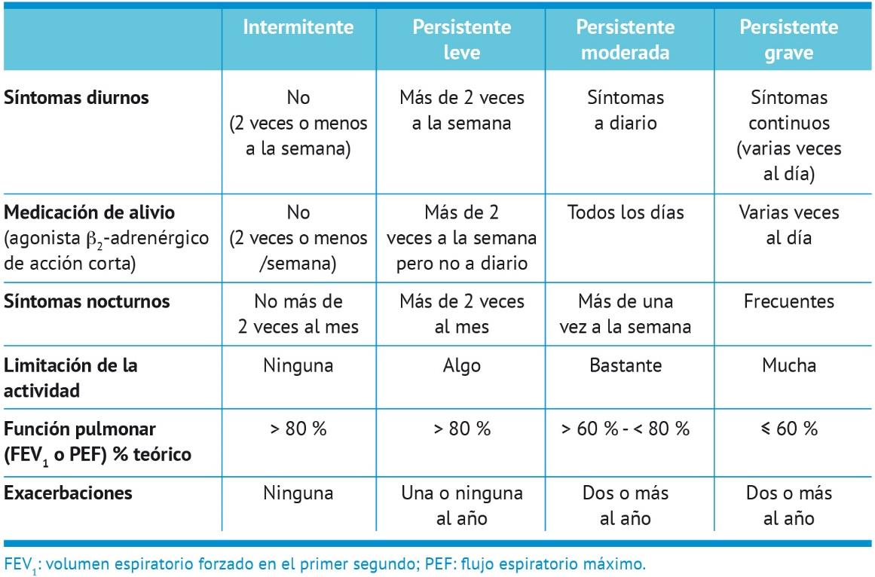
Clasificación del asma según su gravedad
Diagnóstico. En: Plaza V (Coord). GEMA^{4.0}. Madrid: Luzán 5; 2015. p. 33‐54.
GEMA 4.1.

Slide 11
GEMA 4.1.
Notes:
GCI: Glucocorticoide inhalado. P ej. Fluticasona
SABA: Agonistas Beta 2 adrenérgicos de corta duración. Ej. Salbutamol.
LAMA: Antimuscarínicos de larga duración. P. ej. Tiotropio
LABA: Agonistas beta 2 adrenérgicos de larga duración. P. ej. Vilanterol
ARLT: Antagonistas de los receptores de los leucotrienos. P ej. Montelukast.

Slide 12
Clasificación del control del asma en adultos
GEMA 4.1.

Slide 13
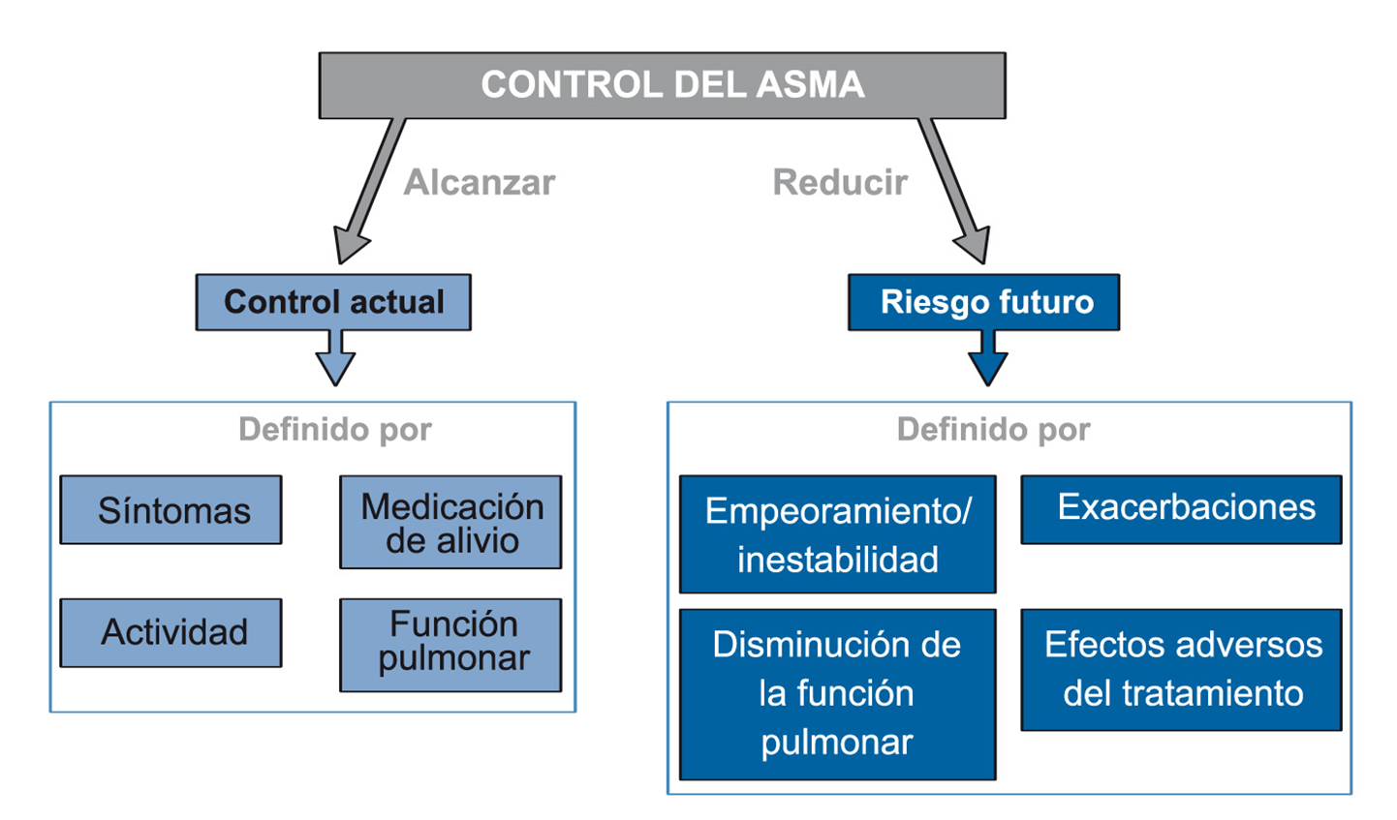
Control del asma

Slide 14
Control del asma

Slide 15
Causas de no control
Falta de información y educación.
Mala adherencia al tratamiento.
Técnica inhalatoria deficiente o flujo inspiratorio insuficiente.
Bajas expectativas.
Mala percepción de los síntomas.
Tratamiento inadecuado o insuficiente.
Persistencia de los desencadenantes.
Tabaquismo, nivel socio-económico.
Comorbilidades : Rinosinusitis, RGE, Trastornos psicopatológicos, etc.

Slide 16
Métodos de medición del control
Valoración de síntomas : cuestionarios ACT, ACQ.
Valoración adhesión al tratamiento : cuestionarios TAI, Morisky Green.
Función pulmonar: FEV1, PEF.
Exacerbaciones o visitas a Urgencias.
Marcadores no invasivos (FEno, eosinofilia esputo).

Slide 17
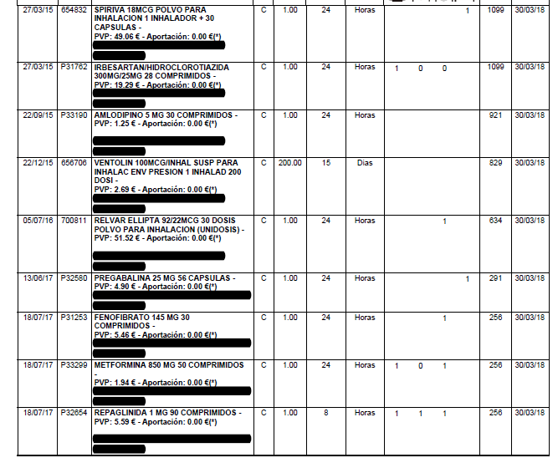
Paciente EPOC/Asma
Notes:
Paciente EPOC/asmática con 58 años. La revisión del tratamiento es de una vez al año. No se revisa el manejo del dispositivo, que es complejo, y que debería hacerse al menos 1 vez cada 2 meses. Otro aspecto que se debe considerar es el FI del paciente, habría que revisarlo, puesto que es decisivo para que el polvo seco se desagregue del dispositivo (handihaler y Ellipta), requiriendo una mayor FI en el caso del Handihaler.
Salbutamol 100 mcg de rescate
Tratamiento crónico Tiotropio 18 mcg 1 vez al día
Fluticasona 92/ Vilanterol 22 mcg 1 vez al día por la noche

Slide 18
Pregunta 3
¿Qué podemos hacer con un paciente en relación a su medicación para el asma?
Como no es la primera dispensación, le preguntamos si ha tenido algún problema de seguridad y de efectividad, y si está todo correcto finalizamos la dispensación.
Le preguntamos si usa de forma correcta los inhaladores.
Le preguntamos por como utiliza los inhaladores, asesorándole posteriormente en el uso, con la ayuda de pictogramas.
El manejo de inhaladores no es una labor del farmacéutico comunitario.
Notes:
3) Le preguntamos por como utiliza los inhaladores, asesorándole posteriormente en el uso, con la ayuda de pictogramas.

Slide 19
Técnica inhalatoria
Recordar la técnica de inhalación al menos una vez cada dos meses.
GEMA para pacientes. Recomendaciones sobre ASMA. McElnay JC et al. J Clin Pharm Ther 1989 Apr;14(2):135-44

Slide 20
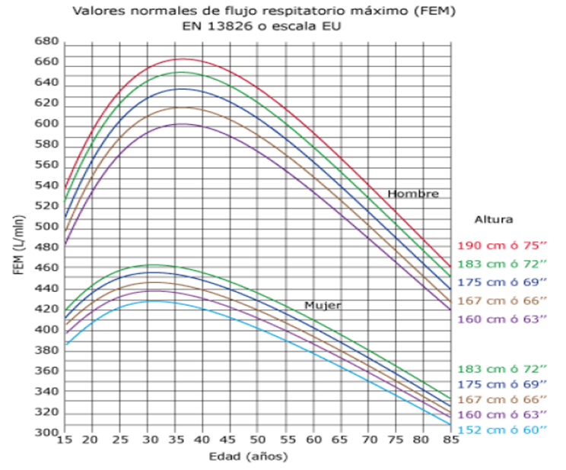
Peak-flow
El flujo espiratorio máximo (FEM) es el máximo flujo de aire conseguido en una espiración forzada desde la posición de inspiración máxima, y que refleja el grado de obstrucción que existe a la salida del aire de los pulmones.
Notes:
Además podemos usar el peak flow para determinar el control del asma en paciente asmático. El registro en el domicilio se realizará generalmente dos veces al día, a primera hora de la mañana, cuando los valores tienden a ser mínimos, y al anochecer, cuando tienden a ser máximos. El paciente debe realizar tres maniobras cada vez, y anotar la mejor; entre las dos mediciones más altas debería existir una diferencia inferior a 20 ml/min. El resultado se anota en la gráfica que facilita su interpretación. Siempre se ha de hacer antes de la toma de broncodilatadores.
Verde: sin síntomas.
FEM > 80 % Asma controlada. Seguir tratamiento habitual.
Amarillo: Síntomas diarios.
FEM 60 – 80 % Precaución. Ajustar tratamiento según plan de cuidados remitido por su alergólogo.
Rojo: empeoramiento progresivo.
FEM < 60 % Peligro. Acudir a su médico, tal y como debe estar indicado en su plan de cuidados.

Slide 21
Pregunta 4
Paciente de 55 años, en tratamiento para el asma con fluticasona/vilanterol 92/22 µg 1 vez cada 24 h y salbutamol de 100 µg en aerosol de rescate. Está más fatigado de lo habitual, y ha pasado un par de malas noches. Le pasamos a la zona de atención personalizada y al realizarle el peak flow nos da un valor de 400 l/min. Su FEM para su edad y su altura sería de 590 l/min según la escala EU (mide 175 cm):
Como la bajada del FEM es menor del 80% le preguntamos por el manejo del inhalador y le indicamos una EFP para el insomnio.
Como la bajada del FEM es entre el 60-80% le preguntamos por el manejo del inhalador y le indicamos que actúe según el protocolo pactado con el médico.
Como la bajada del FEM es menor del 60% le derivamos al médico de forma urgente.
Le recomendamos que use el salbutamol a demanda sin tener en cuenta el plan farmacoterapéutico pactado con el médico.
Notes:
590 L/min
La respuesta correcta es la b) 400 es el 68% de 590 L/min.

Slide 22
Test TAI
Conocer el tipo de incumplimiento y las barreras a la adhesión del paciente, proporciona una valiosa información que permite incorporar medidas correctoras específicas.
Clasifica la adhesión del paciente a los tratamientos: Buena, Intermedia, Mala. Y el patrón de incumplimiento: Errático, Deliberado, Inconsciente.
10 ítems destinados al paciente y 2 ítems dirigidos al profesional sanitario.
El rango de puntuación de cada pregunta oscila entre: 1: peor cumplimiento y 5.
La puntuación de los 10 ítems proporciona una puntuación máxima de 50 puntos.
La puntuación de los ítems destinados al profesional sanitario oscila entre 1 ó 2 puntos (buen o mal conocimiento de la técnica inhalatoria).
Plaza V et al. J Aerosol MedPulmDrugDeliv. 2016 Apr;29(2):142–52.

Slide 23
Test TAI
www.taitest.com
Price D et al.
Respir Med. 2013 Jan;107(1):37–46.
Notes:
11-12 Incumplimiento inconsciente.
Errores críticos en el uso de inhaladores presurizados
Error al quitar el capuchón
No ponerlo de forma correcta para inhalar
Activarlo antes de hacer la inhalación
Activarlo después de hacer la inhalación
Fallo al inhalar
Fallo al activar
Inhalar de forma rápida
Inhalar por la nariz en vez de por la boca.
El paciente no sabe cuándo se ha acabado el inhalador.
Inhaladores de cartucho presurizado con cámara espaciadora
Fallo al montar la cámara correctamente para que esté completamente sellada.
Fallo al poner el inhalador (no poniéndolo hacia arriba, en forma de L)
Fallo al no poner una dosis en la cámara espaciadora (ya sea por no ponerla o por poner más de una dosis)
Se pone bien la boquilla para adaptar a la cara en la cámara pero no se coloca bien la mascarilla a la hora de la inhalación en el paciente
Fallo al no inhalar a través de la boquilla de la cámara transcurridos dos segundos tras la dosis
Fallo al activar el inhalador en la cámara
Fallo al inhalar
Inhalación por la nariz en vez de por la boca
No mantiene la respiración (o la mantiene durante menos de 3 segundos).
Cuando el paciente tiene que repetir la dosis, empieza a realizar la inhalación tras 2 segundos después de la primera dosis.
Tose tras la inhalación.
La cámara de inhalación tiene roturas, válvulas rotas o piezas defectuosas.
Lavado de la cámara con agua jabonosa sin enjuagar.
Fallo al secar la cámara con un trapo en vez de al aire.
Polvo seco
Accuhaler.
Fallo al no abrir la cubierta al completo
Fallo al no dejar al descubierto la parte de ajuste bucal
Mantenerlo boca abajo después de prepararlo (antes de la inhalación)
Agitarlo después de su preparación
Soplar dentro del dispositivo antes de la inhalación
Fallo al poner los labios alrededor de la pieza para inhalar.
La inhalación no es lo suficientemente fuerte.
Fallo al inhalar por la pieza bucal.
Inhalación por la nariz.
El paciente no sabe cuando está acabado el dispositivo.
Inhaladores de polvo seco.
Turbuhaler
Fallo al quitar la tapa
Agita durante la preparación
No se mantiene vertical cuando se ha girado la base durante la preparación de la dosis.
No se prepara correctamente la dosis (girando la base hasta que se oye el click)
No se prepara correctamente- volviéndolo a poner en la posición original.
No se pone el dispositivo en posición vertical (con la boquilla hacia arriba) después de girar hasta la inhalación.
Se agita el dispositivo después de preparar la dosis.
Fallo al poner el dispositivo en la boca y poner los labios alrededor de la boquilla.
La inhalación no se hace de forma enérgica.
La inhalación no se hace de forma rápida.
Fallo al inhalar a través de la boquilla.
Inhalación por la nariz.
Fallo al retirar la cubierta y dejarla de forma que la pieza bucal quede accesible al paciente.
Fallo al exhalar lentamente por los pulmones.
Exhalar en el dispositivo antes de la inhalación.
Fallo al inclinar la cabeza de forma que la barbilla está ligeramente hacia arriba.
La inhalación no es suficientemente larga
Fallo al mantener la respiración (o mantenerla menos de 3 segs.)
Fallo al volver a poner la tapa después de la segunda inhalación

Slide 24
Test TAI
Incumplimiento errático: paciente que olvida la toma de la medicación.
Incumplimiento deliberado: paciente que no la toma porque no quiere hacerlo.
Incumplimiento inconsciente: paciente que no toma la medicación correctamente por desconocimiento de la pauta terapéutica y de la utilización del dispositivo inhalador.

Slide 25
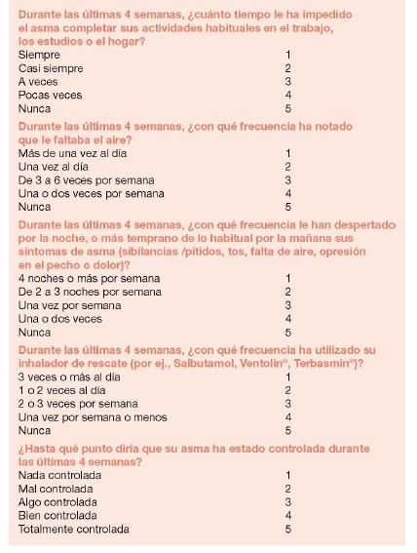
Test de Control del Asma (ACT)
Puntuación 25: Control total del asma.
20-24: Asma bien controlada.
<20: Asma no controlada.
Journal of Asthma 2007, 44: 867-872
Notes:
Puntuación de 25. Control total del asma. No tiene síntomas ni limitaciones debidas al asma.
Puntuación entre 20-24. Su asma está bien controlada (aunque hay margen de mejora)
Puntuación menor de 20. Puede que su asma no esté controlada. El asma no controlada puede perjudicar gravemente su salud. Su médico puede recomendarle un plan de acción para ayudar a mejorar el grado de control del asma.

Slide 26
Educación paciente con asma
Importante tener una buena comunicación con el paciente (confianza).
Cronicidad de la enfermedad.
Diferencias entre fármacos aliviadores (de rescate) y los controladores de la enfermedad.
Identificar el temor al uso de inhaladores (corticofobia).
Control del FEM (Peak Flow)
Reconocer y evitar desencadenantes.
Reconocer el empeoramiento.
Tener un plan de tratamiento pactado con el médico (con mantenimiento, como aumentar las dosis, cuando usar corticoides orales y cuándo pedir ayuda médica).

Slide 27
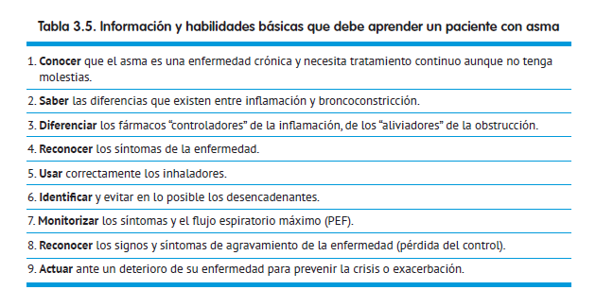
Fuente Gema 4.2

Slide 28
EN RESUMEN: ¿Qué se puede hacer desde la farmacia comunitaria?
Asesoramiento ACTIVO e información sobre el buen uso de los dispositivos de inhalación. El mejor inhalador es el que se usa correctamente.
Educación sanitaria (mecanismo de acción, uso de inhaladores, mantenimiento y limpieza de los sistemas de inhalación, consejos para momentos de crisis asmática).
Uso del FEM
Comprobar la adherencia al tratamiento.
Explicar las posibles reacciones adversas.
Realizar el ACT (para determinar el grado de control de la enfermedad)
Vacunación gripe y neumococo.
Control de factores ambientales ( TABACO, alérgenos, polución…).

Slide 29
¡¡¡¡MUCHAS GRACIAS!!!!

